Slide 1


Slide 2


Slide 3


Slide 4


Slide 5
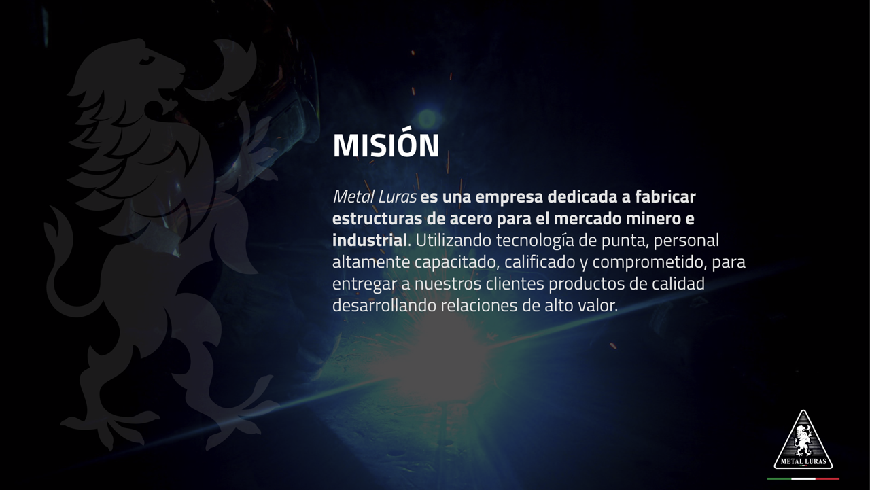

Slide 6


Slide 7
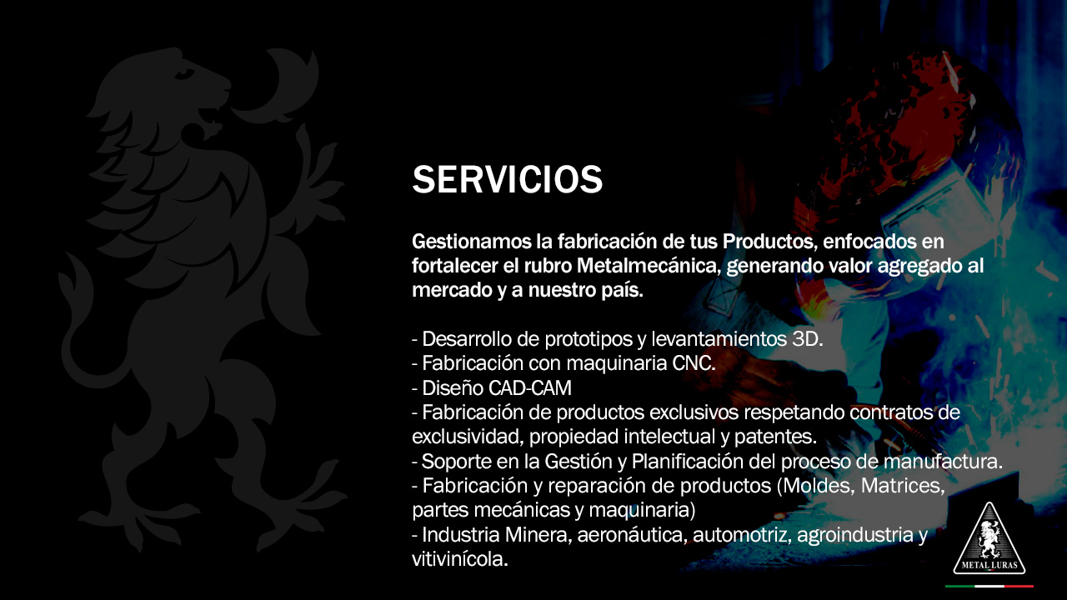

Slide 8
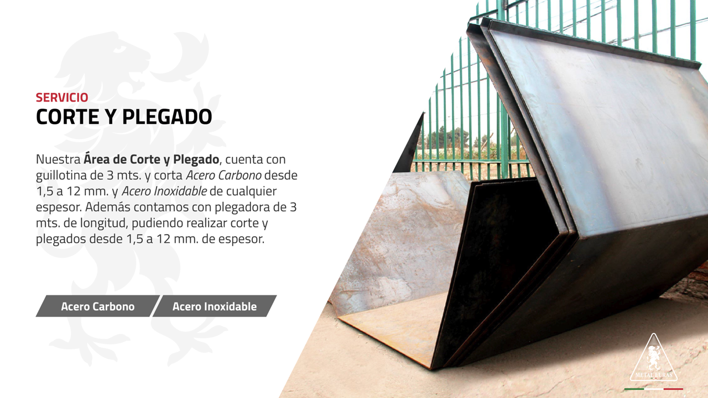

Slide 9
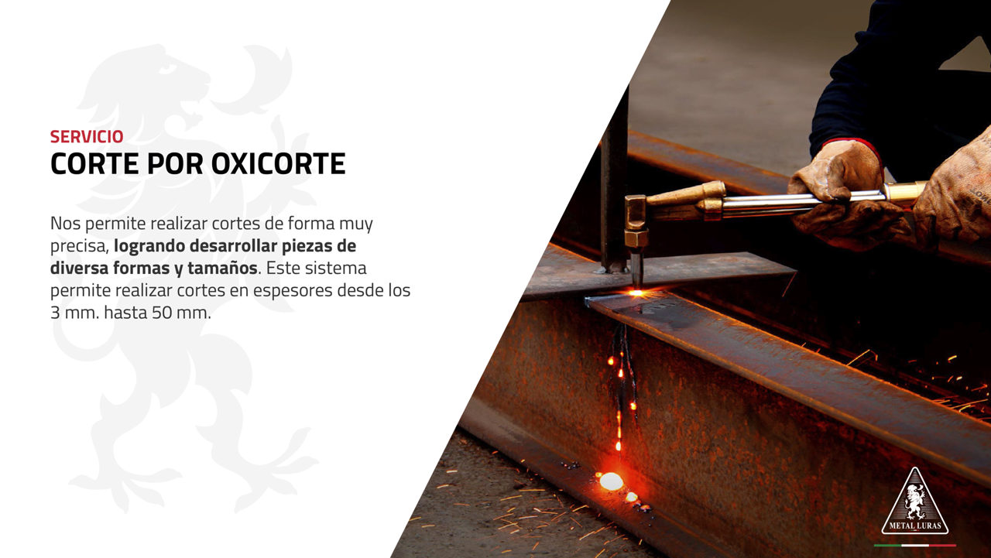

Slide 10
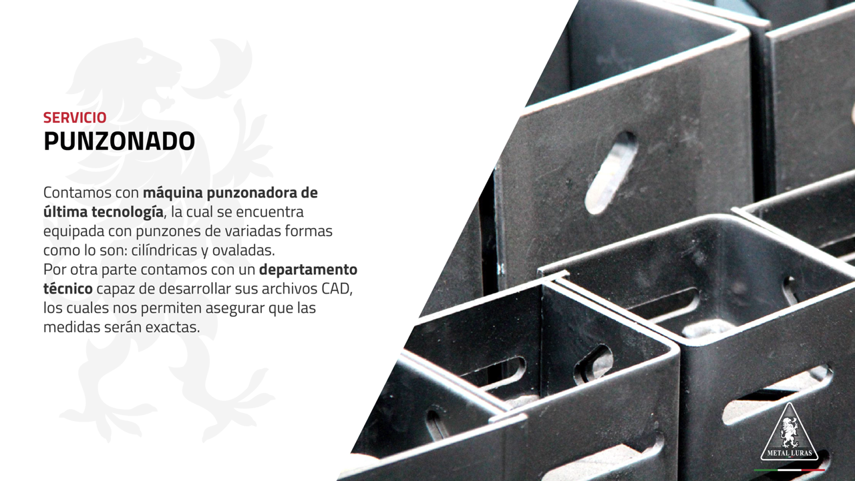

Slide 11


Slide 12


Slide 13


Slide 14
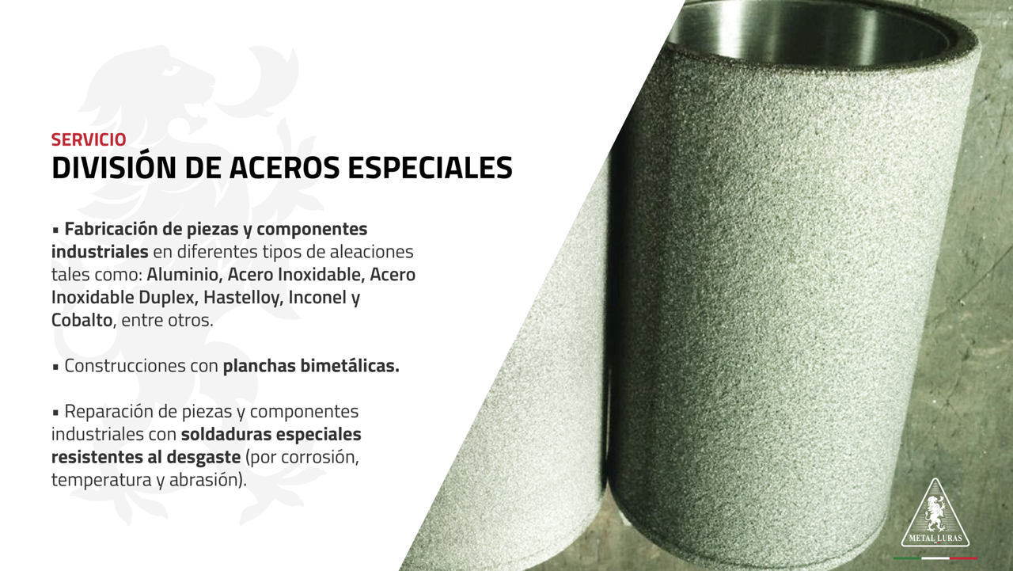

Slide 15
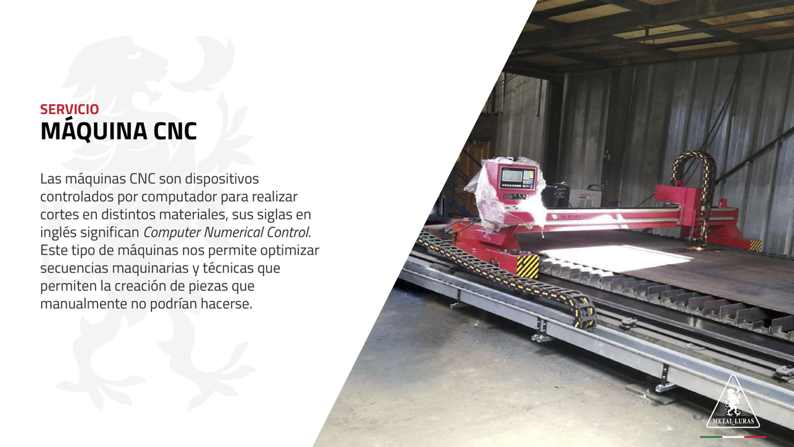

Slide 16
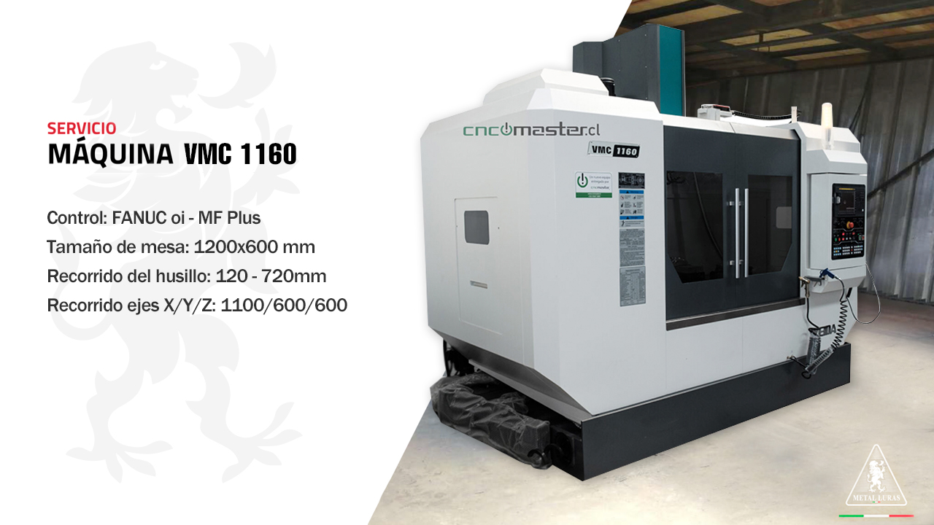

Slide 17
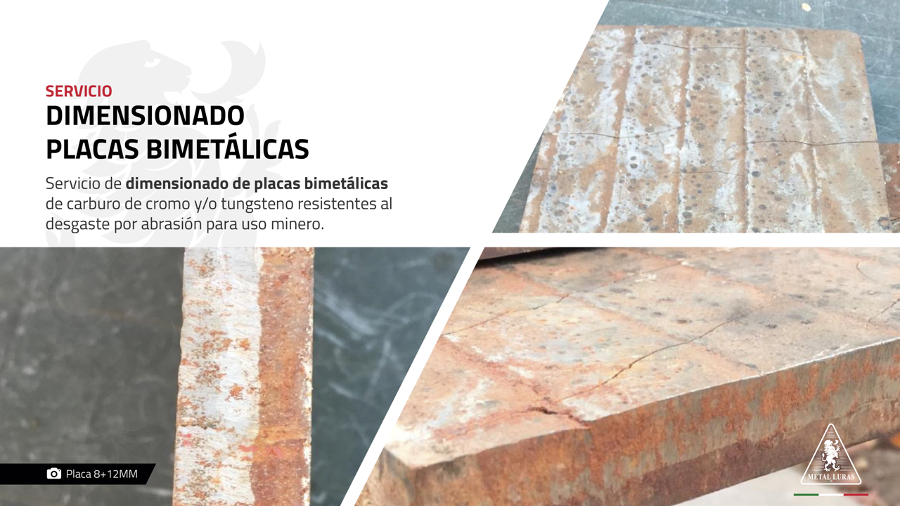

Slide 18
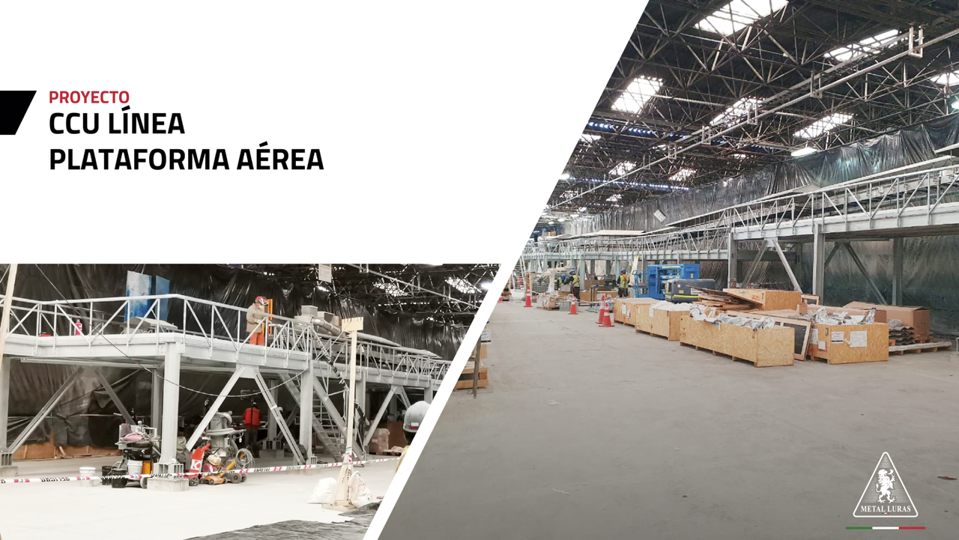

Slide 19
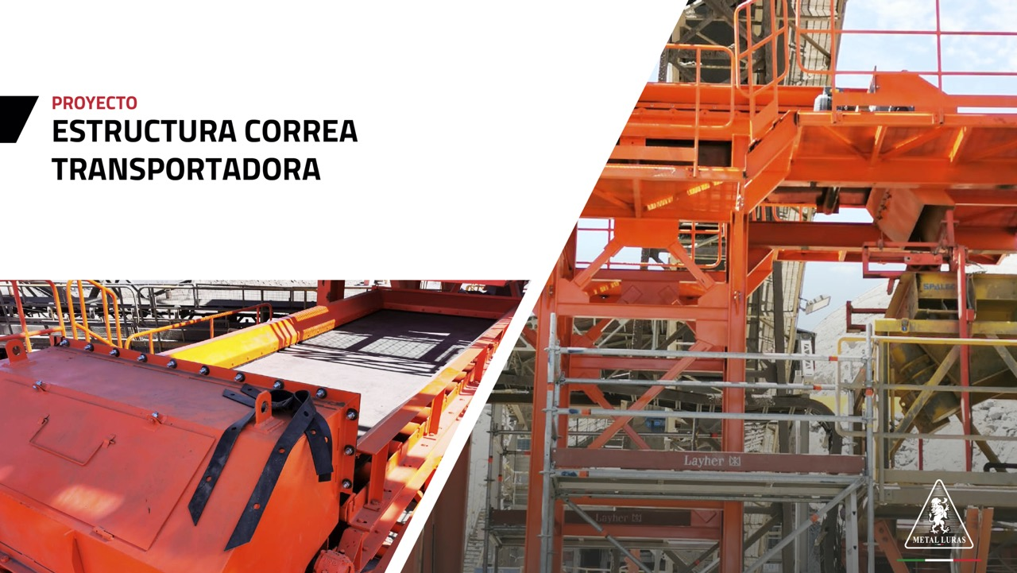

Slide 20


Slide 21
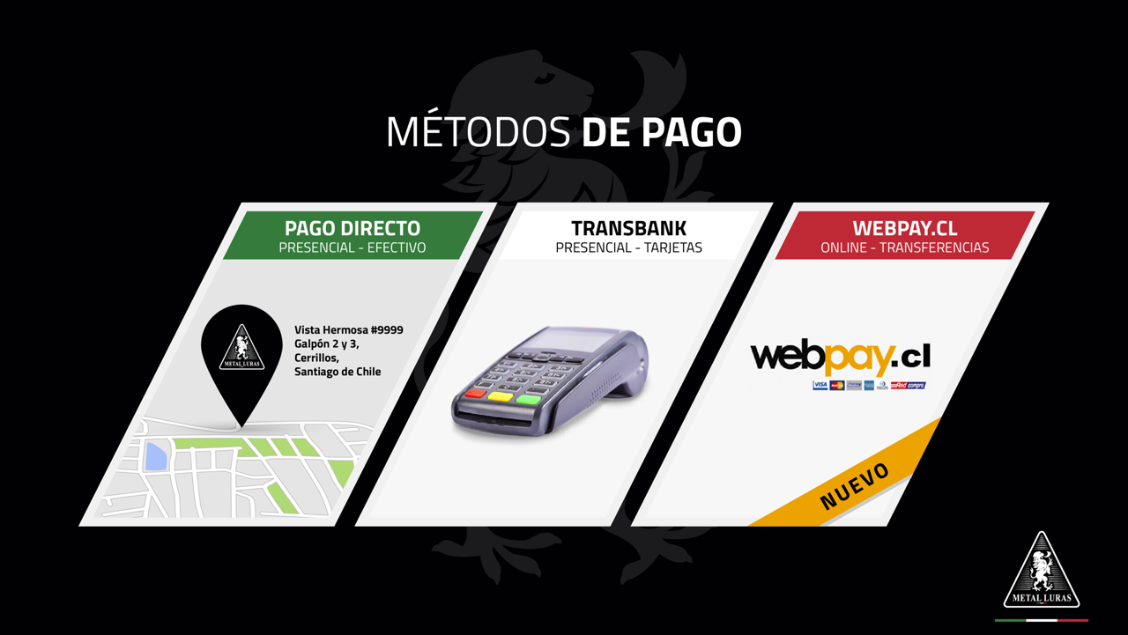
Av. Aeropuerto 9751, Cerrillos

Slide 22


Slide 23


Slide 24

Av. Aeropuerto 9751, Cerrillos

